Slide 1

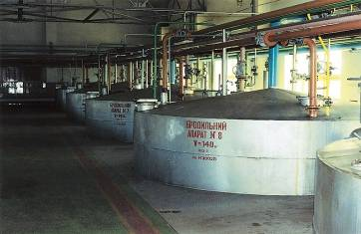
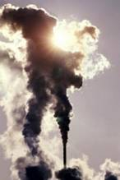

МУНИЦИПАЛЬНОЕ БЮДЖЕТНОЕ ОБРАЗОВАТЕЛЬНОЕ УЧРЕЖДЕНИЕ
СРЕДНЯЯ ОБЩЕОБРАЗОВАТЕЛЬНАЯ ШКОЛА №29
С УГЛУБЛЕННЫМ ИЗУЧЕНИЕМ ОТДЕЛЬНЫХ ПРЕДМЕТОВ
Автор: Смирнова Татьяна Геннадьевна,
учитель географии и биологии

Slide 2

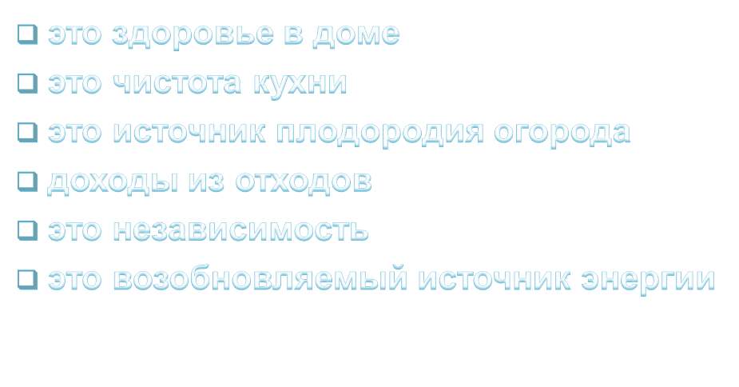
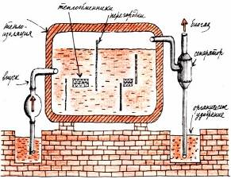
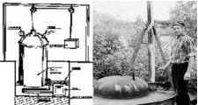

Данные по расходу биогаза
в домашнем хозяйстве
Вид расхода | Расход М / сутки
Подогрев воды на бытовые нужды | 2,3
Отопление жилых помещений (сентябрь) | 8,0
Приготовление пищи | 0,6
Консервирование пищепродуктов | 1,9
Всего | 12,8
3
Получение биогаза из навоза
на участке своими руками (Липецкая область)

Slide 3
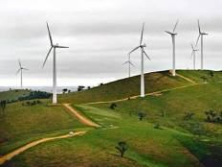
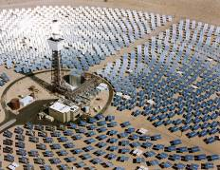
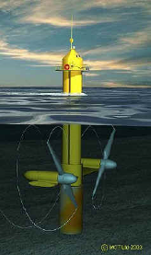
Энергоресурсосбережение
«Вам еще предстоит познакомиться с источниками топлива,
о существовании которых люди сейчас даже и не подозревают»
Стив Хауэлл,
директор Национальной комиссии
по биодизельному топливу (США)
ВЭС
В настоящее время наблюдается возобновление интереса к малой энергетике, что связано с усилением внимания к проблемам энергосбережения, экологии и энергетической безопасности. В связи с высокими ценами и ограниченными запасами нефти, газа и угля возникает проблема поиска дополнительных энергетических ресурсов.
Нетрадиционные источники энергии имеют важное значение с точки зрения энергосбережения, так как позволяют сокращать расход дефицитного органического топлива. Нетрадиционная энергетика одновременно решает и экологические проблемы, а именно ее преимущество не только в неисчерпаемости, но и в экологической чистоте.
СЭС
ПЭС

Slide 4
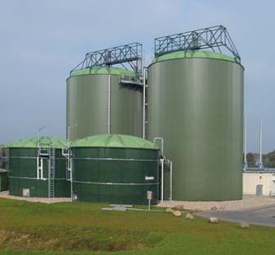
Энергоресурсосбережение
Биогазовая установка
Одним из эффективных способов получения энергии в будущем может стать использование в качестве топлива твердых бытовых отходов. Особую роль также играют возобновляемые источники энергии (ВИЭ).

Slide 5




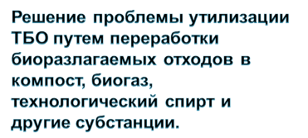
Биогазовые технологии не являются чисто энергетическими, а представляют комплекс, охватывающий решение как энергетических, так и экологических, агрохимических, лесотехнических и других вопросов, и в этом состоит их высокая рентабельность и конкурентоспособность.
ПЕРСПЕКТИВЫ ИСПОЛЬЗОВАНИЯ БИОГАЗОВЫХ ТЕХНОЛОГИЙ
Утилизация биомассы в сельском хозяйстве, где на различные технологические нужды расходуется большое количество топлива и непрерывно растет потребность в высококачественных удобрениях.

Slide 6

Цель: представить биогаз как перспективный и экологически чистый заменитель минерального топлива при производстве энергии; показать практическое применение биогаза с помощью биогазовой установки и перспективы их использования в хозяйстве.
Задачи:
Изучить состав и качество биогаза, основные источники сырья; факторы, влияющие на процесс брожения.
Выявить перспективы использования биогазовых технологий.

Slide 7
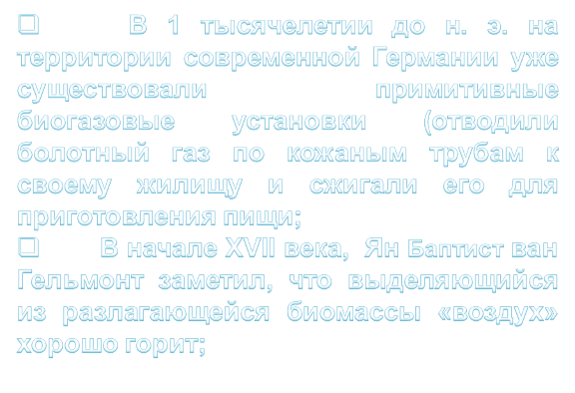
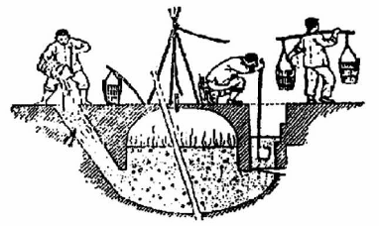
История открытия и использования биогаза
Биогаз использовали еще в Древнем Китае
В начале XIX века метан в биогазе обнаружил английский химик Хэмфри Дэви, а первая установка по его промышленному получению была создана в Индии, в Бомбее в 1859 году;
В 1895 г биогаз применялся в Великобритании для уличного освещения;
В 1930 году, с развитием микробиологии, были обнаружены бактерии, участвующие в процессе производства биогаза.

Slide 8
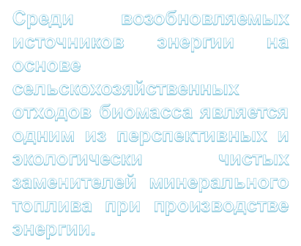








Биогаз – один из перспективных
альтернативных источников энергии
Биогаз - газ, получаемый метановым брожением биомассы. Разложение биомассы происходит под воздействием трёх видов бактерий. В цепочке питания последующие бактерии питаются продуктами жизнедеятельности предыдущих. Первый вид — бактерии гидролизные, второй - кислотообразующие, третий - метанообразующие. В производстве биогаза участвуют не только бактерии класса метаногенов, а все три вида.
Отходы
Твёрдые
Жидкие
Газообразные
Бытовые
(коммунальные)
Отходы производственного
потребления
Отходы
производства
Сельскохозяйственные
Строительные

Slide 9

Биомасса | Описание | Использование энергии
Отходы лесоматериалов | Обрезки и опилки от переработки древесины | В основном как топливо для котельных
Сельскохозяйственные отходы | Солома, помет, сахарная багасса и т.п. | Как топливо для котельных или для выработки энергии Производство биоэтанола для транспортного топлива, например, использование сахара в Бразилии.
Энергетические сельскохозяйственные культуры | Быстрорастущая биомасса, выращиваемая специально на топливо (ива) | Получение электроэнергии (всего несколько коммерческих примеров)
Твердые городские отходы | Домашние и коммерческие отходы | Сжигание с получением энергии, используемое для выработки электроэнергии Улавливание метана со свалок, используется для выработки электроэнергии и промышленного нагрева.
Сточные воды | Осадки от переработки городских сточных вод | Анаэробное сбраживание осадков сточных вод вырабатывает метан. Используется для выработки электроэнергии.

Slide 10
Химический состав биогаза
Вещество | Химическая формула | Содержание , %
Метан | CH₄ | 40-75
Углекислый газ | CO₂ | 25-55
Водяной пар | Н₂О | 0-10
Азот | N₂ | <5
Кислород | O₂ | <2
Водород | H₂ | <1
Сероводород | H₂S | <1
Аммиак | NH₃ | <1

Slide 11

СЫРЬЕ ДЛЯ ПОЛУЧЕНИЯ БИОГАЗА | ВЫХОД БИОГАЗА В М
Силос кукурузный | 400
Жир | 1300
Птичий помет | 130
Навоз свиней | 65
Навоз КРС | 60
Свежая трава | 500
Технический глицерин | 500
Отходы бойни | 300
Корнеплодные овощи | 400
Зерно | 560
3

Slide 12


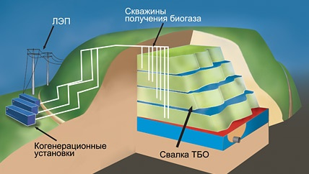
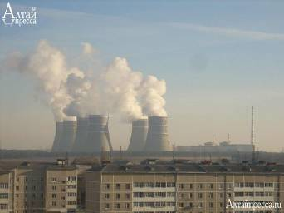
Страна | Объем добычи свалочного газа, млн. куб. м/ год
США | 500
Германия | 400
Великобритания | 200
Нидерланды | 50
Франция | 40
Италия | 35
Дания | 5
Итого: | 1230
Идея использования биогаза активно пропагандируется экологами, поскольку она позволяет утилизировать уходящий пока большей своей частью в атмосферу метан. А это второй по значимости после углекислоты парниковый газ.
Захват метана – один из лучший краткосрочных способов предотвращения глобального потепления!
Среднее время эксплуатации одной скважины составляет 15 лет, ориентировочный срок окупаемости проекта составляет 4-5 лет

Slide 13

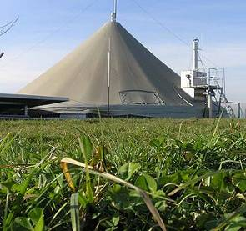
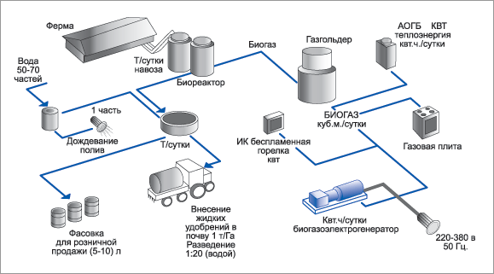
В основе биогазовых технологий лежат сложные природные процессы биологического разложения органических веществ в анаэробных (без доступа воздуха) условиях под воздействием особой группы анаэробных бактерий. Эти процессы сопровождаются минерализацией азотсодержащих, фосфорсодержащих и калийсодержащих органических соединений с получением минеральных форм азота, фосфора и калия, наиболее доступных для растений, с полным уничтожением патогенной (болезнетворной) микрофлоры, яиц гельминтов, семян сорняков, специфических фекальных запахов, нитратов и нитритов. Процесс образования биогаза и удобрений осуществляется специальных биореакторах-метантенках.
Метантенк биогазовой установки
Схема энергоснабжения с использованием биогаза

Slide 14

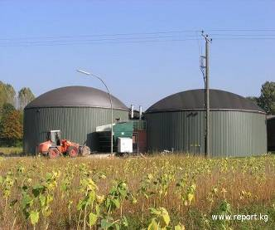

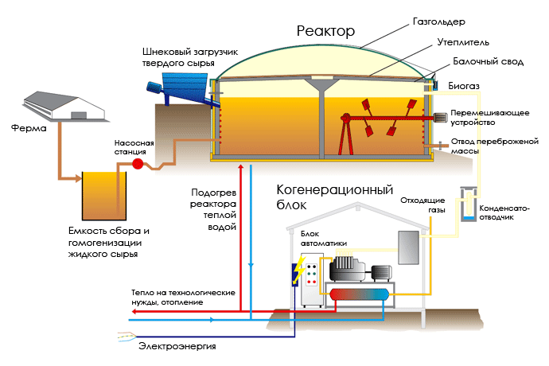
Существуют промышленные и кустарные установки. Промышленные установки отличаются от кустарных наличием механизации, систем подогрева, гомогенизации, автоматики. Наиболее распространённый промышленный метод — анаэробное сбраживание в метантенках.
Хорошая биогазовая установка должна иметь необходимые части:
Емкость гомогенизации
Загрузчик твердого (жидкого)сырья
Реактор
Мешалки
Газгольдер
Система смешивания воды и отопления
Газовая система
Насосная станция
Сепаратор
Приборы контроля
Система безопасности

Slide 15


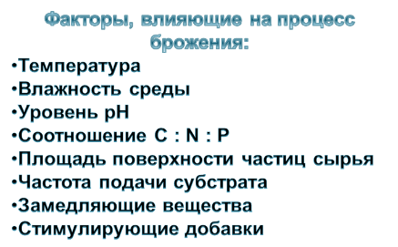
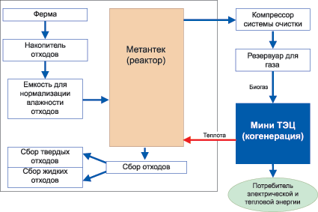
Отходы периодически подаются с помощью насосной станции или загрузчика в реактор. Реактор представляет собой подогреваемый и утепленный железобетонный резервуар оборудованный миксерами. В реакторе живут полезные бактерии, которые питаются отходами. Продуктом жизнедеятельности бактерий является биогаз. Для поддержания жизни бактерий требуется подача корма — отходов, подогрев до 35 °С и периодическое перемешивание. Образующийся биогаз скапливается в хранилище (газгольдере), затем проходит систему очистки и подается к потребителям (котел или электрогенератор). Реактор работает без доступа воздуха, герметичен и неопасен.
Технологическая схема получения биогаза

Slide 16

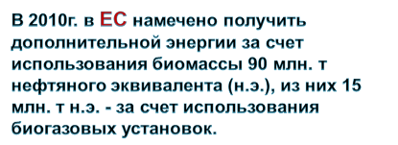

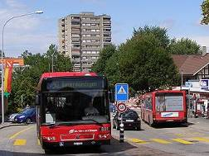
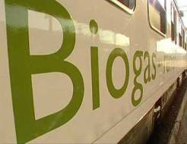
Применение биогаза
Биогаз используют в качестве топлива для производства: электроэнергии, тепла или пара, или в качестве автомобильного топлива. Биогазовые установки устанавливаться как очистные сооружения на фермах, птицефабриках, спиртовых заводах, сахарных заводах, мясокомбинатах. Биогазовая установка может заменить ветеринарно-санитарный завод, т. е. падаль может утилизироваться в биогаз вместо производства мясокостной муки.
Ведущее место по производству биогаза занимает Китай - 20 млн. штук.
Второе место в мире по производству биогаза занимает Индия - 1 млн. штук.
Среди промышленно развитых стран ведущее место в производстве и использовании биогаза по относительным показателям принадлежит Дании — биогаз занимает до 18 % в её общем энергобалансе.
По количеству средних и крупных установок ведущее место занимает Германия — 8000 тыс. шт.
В последнее время биогаз широко применяется
в автотраспорте
Автобус и поезд, работающие на биогазег.Берн, Швейцария

Slide 17



Slide 18

В.Баадер, Доне Е., Бренндерфер М. Биогаз. Теория и практика. Москва, изд-во ""МИР"", 2005 г.
Бобович Б.Б., Рывкин М.Д. Биогазовая технология переработки отходов животноводства / Вестник Московского государственного индустриального университета. № 1, 1999г.
В. В. Глухов, Т. В. Лисочкина, Т. П. Некрасова ""Экономические основы экологии""; Санкт-Петербург, Специальная литература", 1997г.
Оценка энергетического потенциала использования отходов в Новосибирской области: Институт энергоэффективности. - http://www.rdiee.msk.ru.
Ревель П., Ревель Ч."Среда нашего обитания. Энергетические проблемы человечества", в 4-х книгах, книга 3-я; Москва, изд-во ""МИР"", 1995 г.
Роговой О.Г. Рогожиной У.К.«Биодизель – топливо будущего или новая экологическая проблема?»//научно-популярный журнал «Биология в школе», №3,2007г,с.11-16.
Федоров Л., Маякин А. Теплоэлектростанция на бытовых отходах / «Новые технологии», № 6 (70), июнь 2006 г.
Хотунцев Ю.Л. Экология и экологическая безопасность: Учеб. Пособие для студ. высш. пед. учеб. заведений. – 2-е изд., перераб. –М.: Издательский центр «Академия», 2004г.
Шен М. Компогаз - метод брожения биоотходов / “Метроном”, № 1-2, 1994г., с.41.
Экология: учебное пособие/ Под ред. Проф. Денисова В.В. – 2-е изд. –М.: ИКЦ «МарТ», Ростов-на-Дону, 2004г.
Энциклопедический словарь-справочник ""Окружающая среда""; А/О изд. группа ""ПРОГРЕСС"", 1993 год.
Электронные источники:
http://www.forum.smolensk.ws/viewtopic.php?t=5296
http://www.spare.net.ru/intrus/mater/kazenergy/kazen09.htm
http://techtex.ru/ftt/katalog/catalog/untitled1.php?SECTION_ID=17
http://www.ees.adelaide.edu.au/pharris/biogas/PictGal.html
http://mvn77.narod.ru/bib/bio/bio.htm
http://www.teploved.ru/menu11_3.html
http://www.cogeneration.ru/application/biogas.html
http://eko.112s.ru/faq/9

